Slide 1
PROJET SIRH — ODOO HRMS
Démonstration du système RH
Infinity Africa Group
Support de cadrage avant réunion de démonstration
Préparé pour la Direction
31 juillet 2026

Slide 2
CADRAGE
Objectif de ce document
Ce support précède la réunion de démonstration afin que vous sachiez précisément à quoi vous attendre.
● Le périmètre exact de la démo — quels modules seront montrés en direct, sur quelles données
● L'état d'avancement réel — ce qui fonctionne, ce qui est en cours de configuration
● Les limites connues — pour éviter les questions surprises pendant la réunion
● Les prochaines étapes proposées — pour cadrer la discussion après la démo
Projet SIRH — Odoo HRMS — Infinity Africa Group
2

Slide 3
CONTEXTE
Pourquoi Odoo HRMS
● Centraliser la fonction RH — employés, présences, congés, paie, recrutement, évaluations dans un seul outil
● Réduire les fichiers Excel et le travail manuel dispersé — un point d'entrée unique pour les managers et les collaborateurs
● Base open-source éprouvée (Odoo 18) — suite HRMS communautaire complète, personnalisable selon nos besoins
● Environnement de test actuellement en local — installation Docker dédiée, données de démonstration — aucune donnée réelle sensible à ce stade
Projet SIRH — Odoo HRMS — Infinity Africa Group
3

Slide 4
ENVIRONNEMENT
Ce sur quoi tourne la démo
Odoo 18
Moteur applicatif HRMS + modules RH communautaires (OpenHRMS)
PostgreSQL 16
Base de données, conteneur dédié
Docker
Environnement local, isolé, reproductible
Base « SIRH »
Jeu de données de démonstration — société "African Infinity Group"
⚠ À retenir : l'environnement de démo est local, non connecté à Internet ni à un serveur de production. Les captures de ce document et la démo elle-même utilisent des données fictives/test.
Projet SIRH — Odoo HRMS — Infinity Africa Group
4

Slide 5
PÉRIMÈTRE
Modules installés dans la suite HRMS
Cœur RH
Temps & présence
Cycle de vie employé
Paie & finance RH
• Employés & départements
• Multi-société
• Tableau de bord RH
• Présences (badge)
• Feuilles de temps
• Congés & absences
• Recrutement
• Évaluations (Appraisal)
• Mutation & démission
• Paie (Payroll)
• Prêts & avances employés
• Assurance & rappels
17 modules RH installés au total, basés sur la suite communautaire OpenHRMS pour Odoo 18. Tous ne sont pas encore alimentés en données
5

Slide 6
DÉROULÉ PRÉVU
Ce qui sera montré en direct
● 1. Tableau de bord employé — Vue personnelle : bulletins, feuilles de temps, congés, présence, notes de frais
● 2. Répertoire des employés — Fiches employés, départements, société — organisation actuelle
● 3. Gestion des congés — Demande, approbation, soldes de congés en temps réel
● 4. Recrutement — Suivi des postes ouverts et des candidatures
● 5. Évaluations (Appraisal) — Cycle d'évaluation des employés par étapes
● 6. Présences & feuilles de temps — Suivi du temps de travail et des heures supplémentaires
● 7. Tableau de bord managérial — Indicateurs consolidés (facturation, activité) pour la direction
6

Slide 7
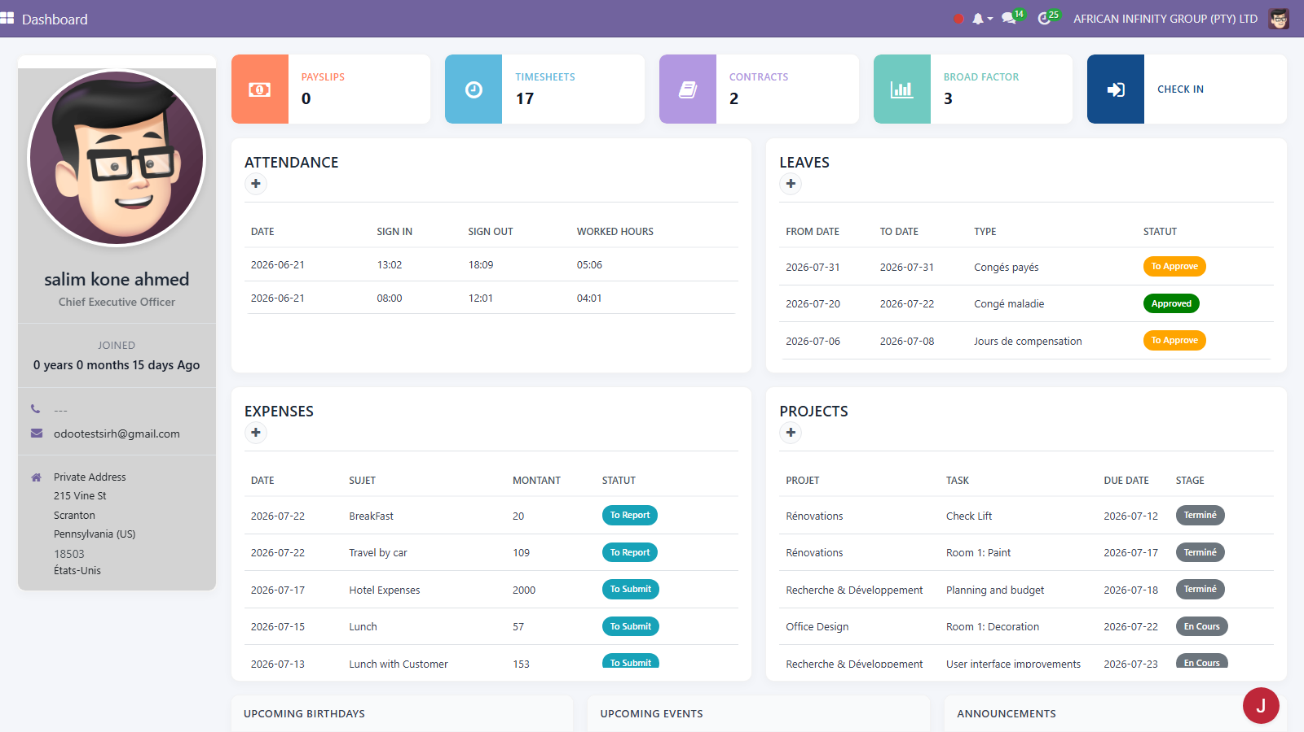
CAPTURE D'ÉCRAN
Tableau de bord employé
DONNÉES DE TEST
À retenir
● Vue personnalisée — chaque collaborateur voit ses propres bulletins, congés, présences
● Actions rapides — check-in, demande de congé, note de frais en un clic
● Statuts en direct — congés « à approuver » visibles immédiatement pour le manager
● Photo/profil fictifs — utilisés uniquement pour la démo
Projet SIRH — Odoo HRMS — Infinity Africa Group
7

Slide 8
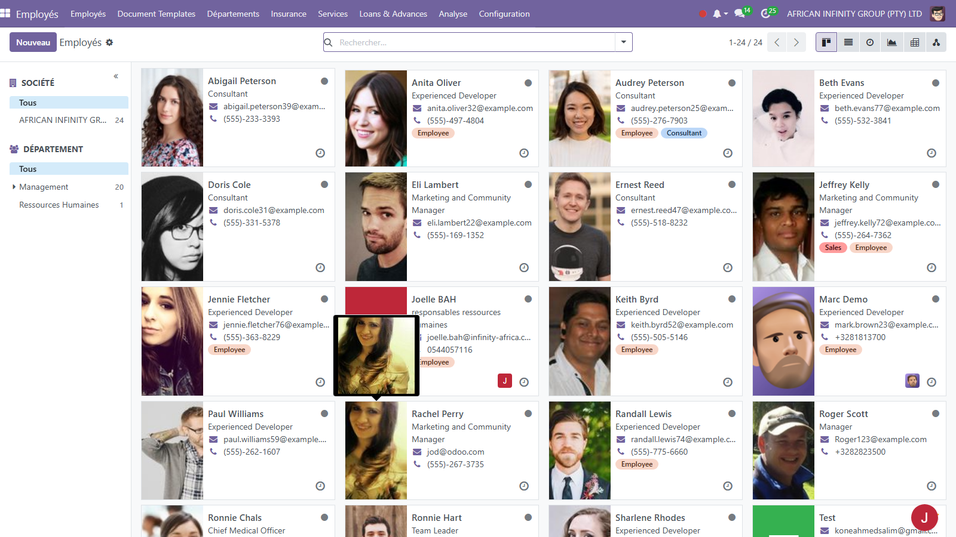
CAPTURE D'ÉCRAN
Répertoire des employés
24 FICHES TEST
À retenir
● Vue kanban ou liste — photo, poste, coordonnées, tags (équipe, statut)
● Filtrage — par société et par département dans le panneau de gauche
● Onglets avancés — documents, assurance, prêts & avances accessibles depuis ce module
● Données actuelles — profils fictifs à remplacer par les vrais effectifs avant mise en production
8

Slide 9
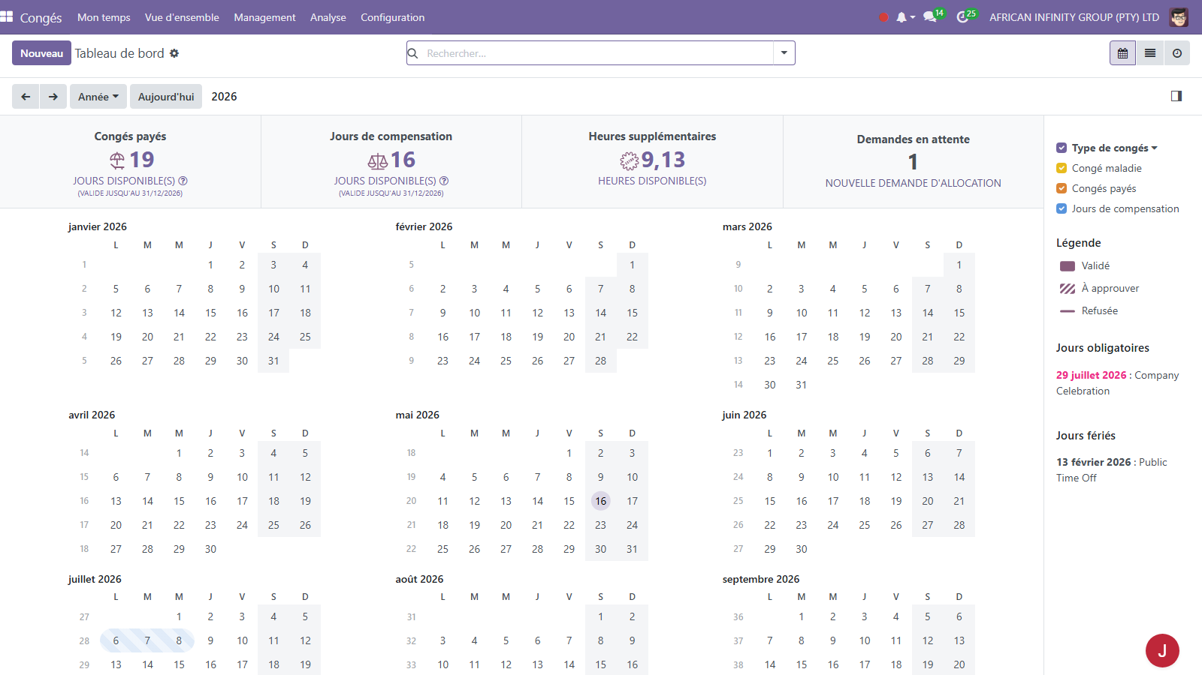
CAPTURE D'ÉCRAN
Gestion des congés
FLUX FONCTIONNEL
À retenir
● Vue calendrier annuelle — congés payés, congé maladie, jours de compensation
● Compteurs en temps réel — soldes disponibles affichés en haut de l'écran
● Circuit d'approbation — statuts « à approuver / validé / refusé » avec légende couleur
● Jours fériés & obligatoires — configurables par société
9

Slide 10
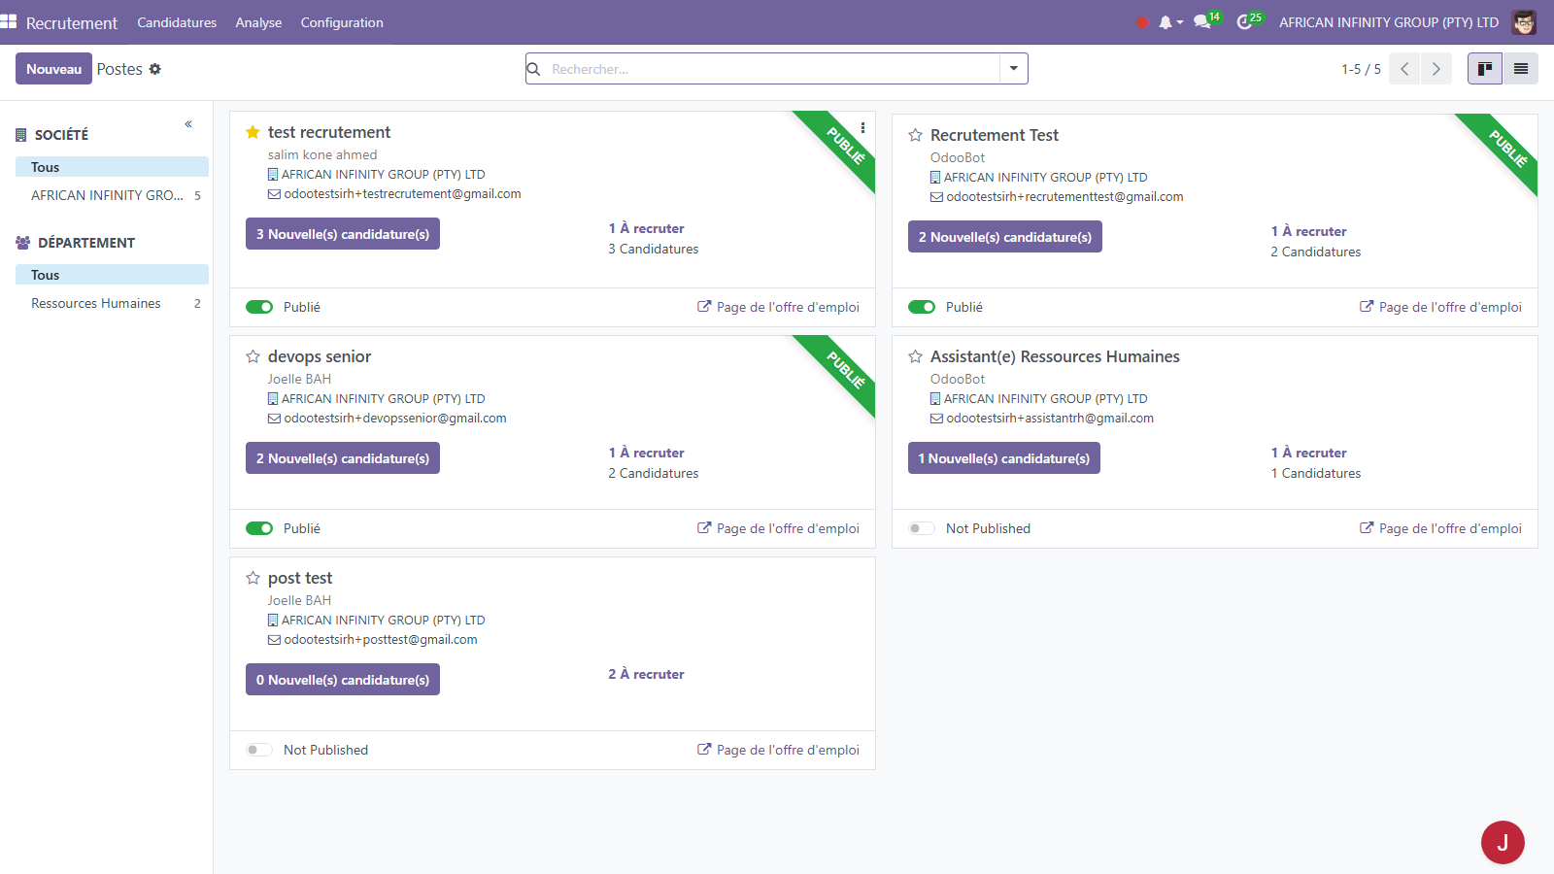
CAPTURE D'ÉCRAN
Recrutement
DONNÉES DE TEST
À retenir
● Suivi des postes ouverts — nombre de candidatures et de postes à pourvoir par offre
● Publication — bascule Publié / Non publié vers la page carrière du site web
● Filtrage — par société et département
● Étape suivante — pipeline détaillé par candidat (entretiens, évaluation) à démontrer en clic
10

Slide 11
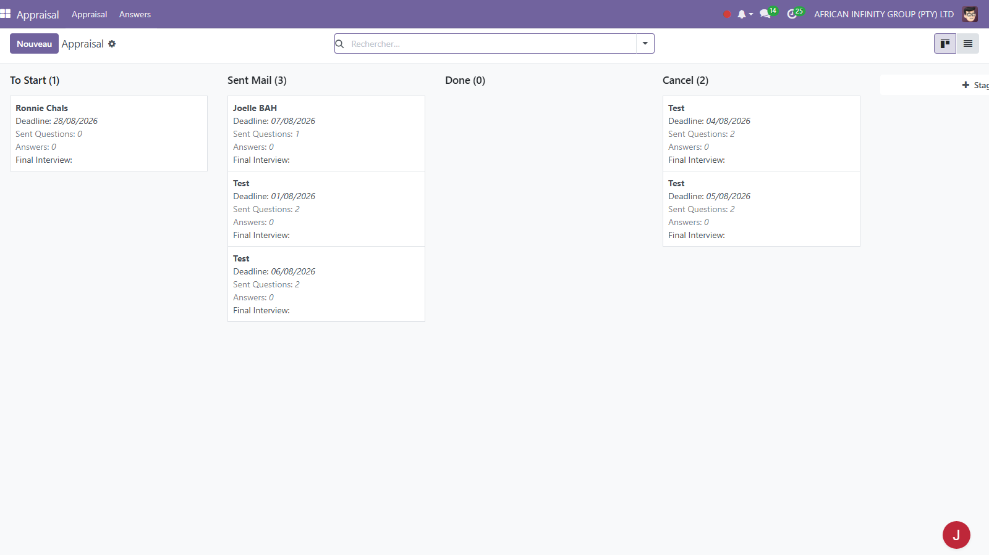
CAPTURE D'ÉCRAN
Évaluations (Appraisal)
DONNÉES DE TEST
À retenir
● Vue kanban par étape — à démarrer, envoyé, terminé, annulé
● Échéances visibles — deadline par évaluation, questions envoyées / réponses reçues
● Lié à la fiche employé — historique d'évaluation consultable depuis le profil
● Usage prévu — cycle d'évaluation annuel ou semestriel selon la politique RH retenue
11

Slide 12
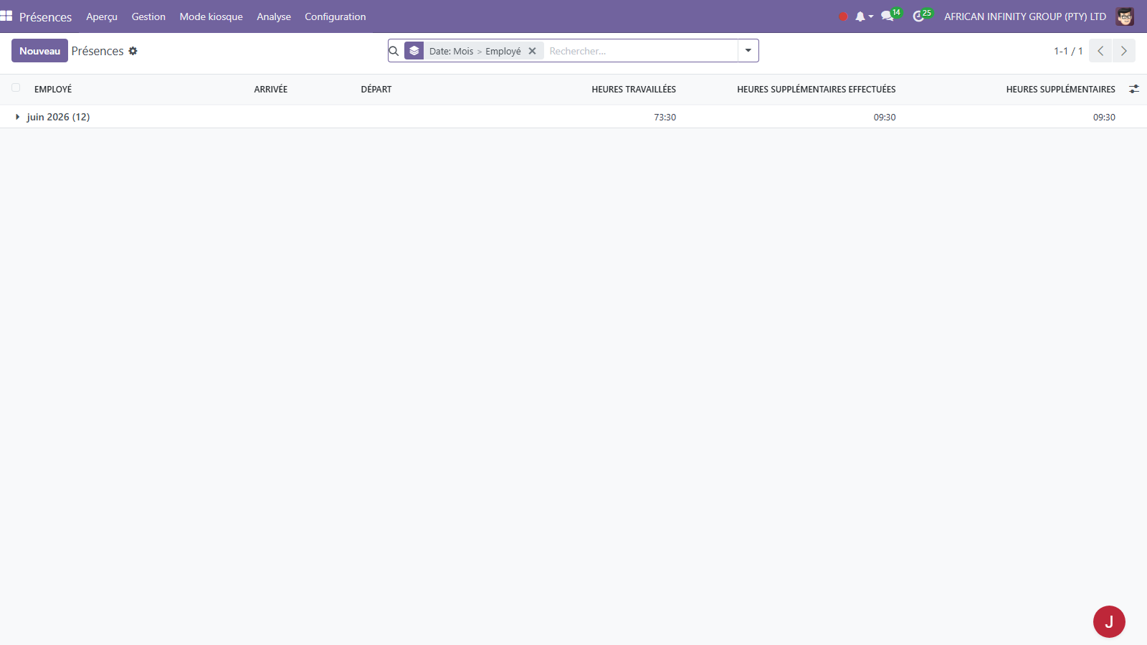
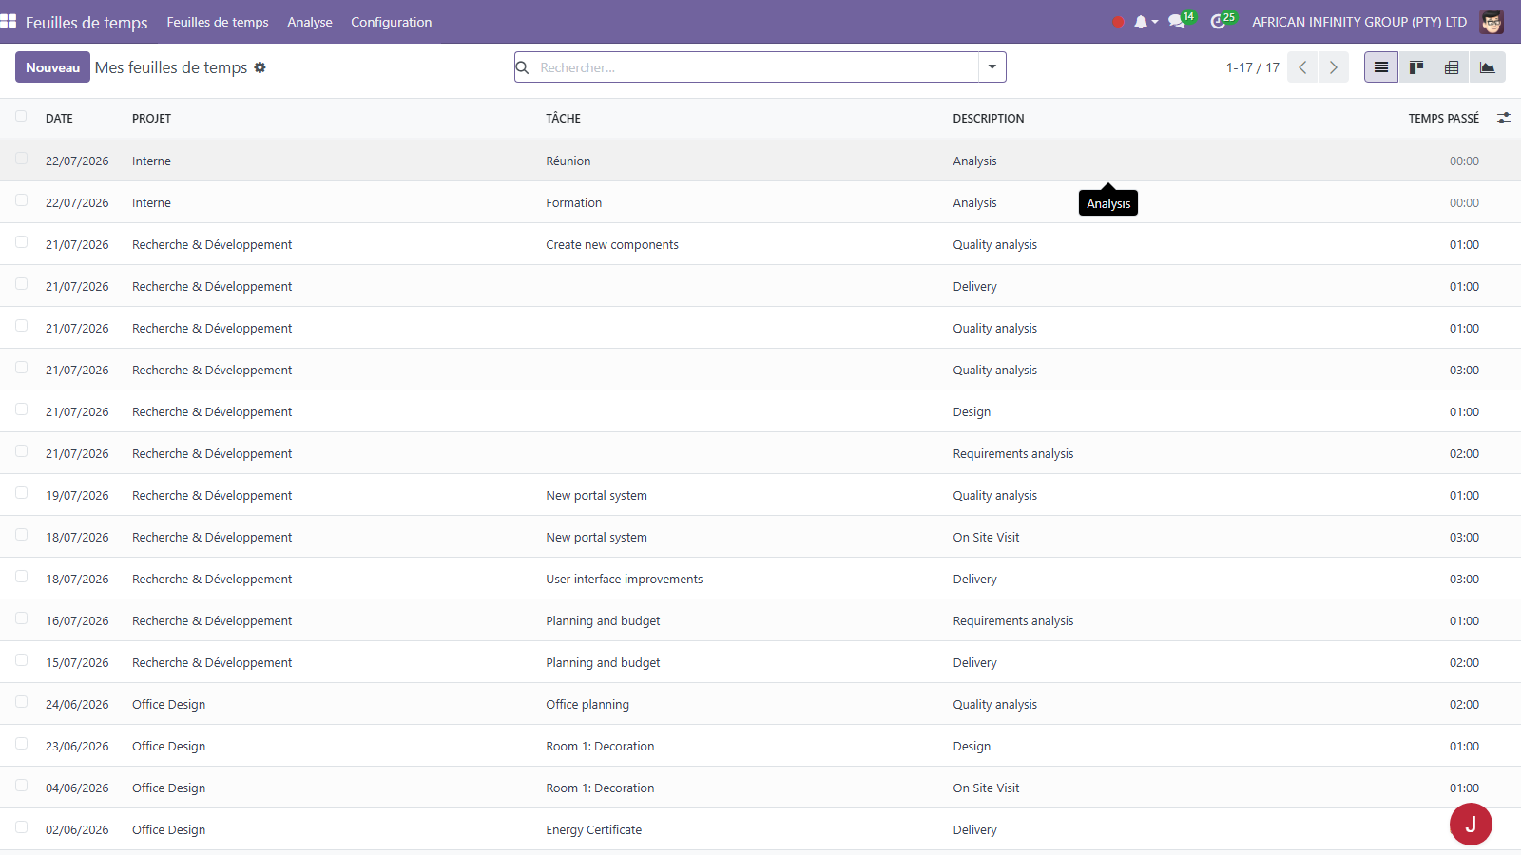
CAPTURE D'ÉCRAN
Présences & feuilles de temps
FLUX FONCTIONNEL
Présences (badge/check-in)
Feuilles de temps par projet
● Deux logiques complémentaires — badge d'arrivée/départ d'un côté, imputation de temps par projet/tâche de l'autre
● Utile pour le pilotage — heures travaillées, heures supplémentaires, charge par projet
12

Slide 13
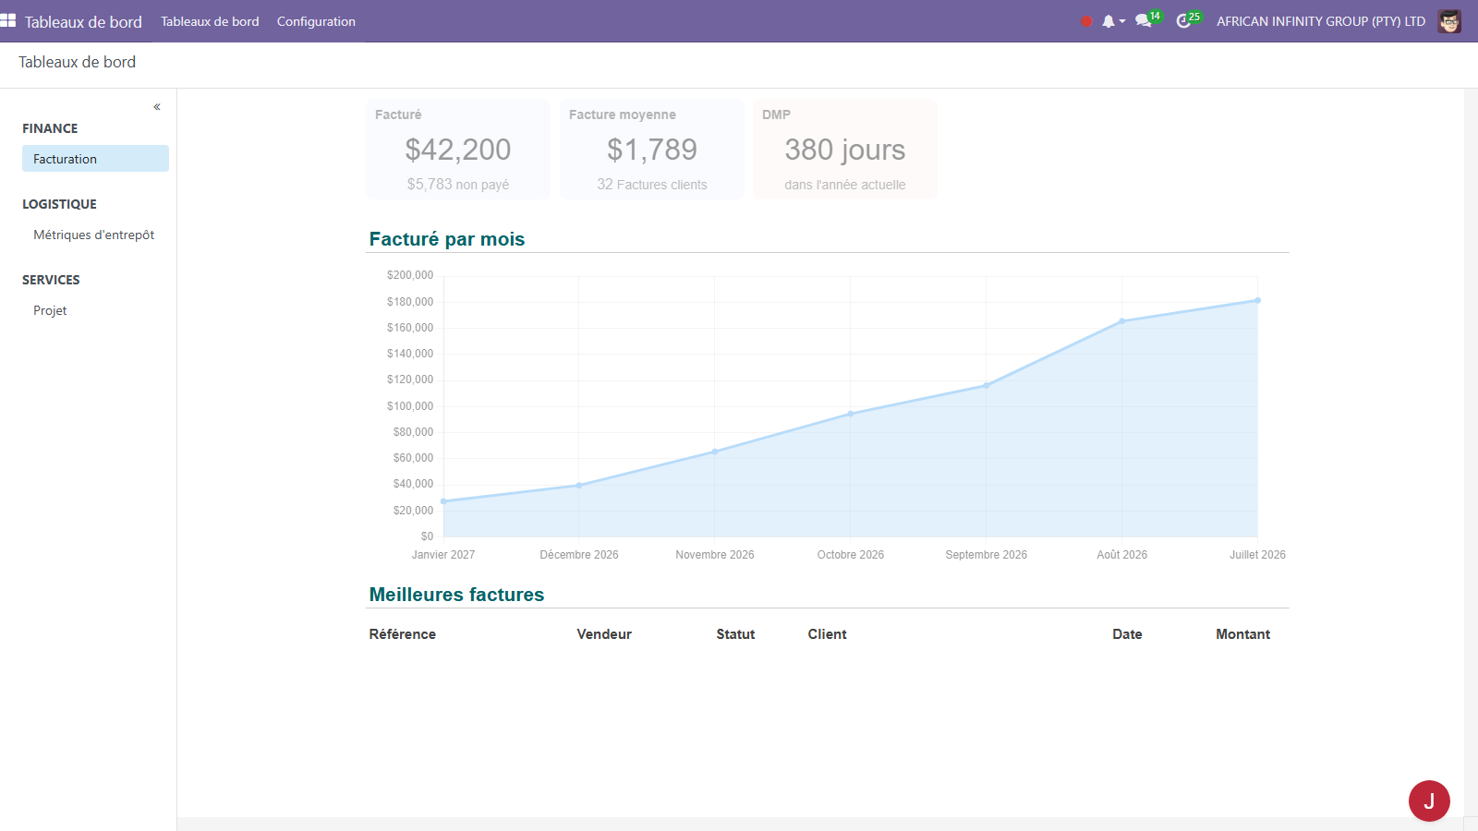
CAPTURE D'ÉCRAN
Tableau de bord managérial
DONNÉES DE TEST
À retenir
● Vue consolidée — indicateurs finance, logistique et projets sur un seul écran
● Personnalisable — des tableaux RH dédiés (effectifs, turnover, absentéisme) peuvent être ajoutés
● Public cible — direction et managers pour un pilotage rapide, sans reporting manuel
● À construire — les KPI RH spécifiques restent à définir avec vous
13

Slide 14
TRANSPARENCE
État d'avancement — ce qui est prêt vs. en cours
✓ Prêt pour la démo
• Employés & départements
• Congés & absences
• Recrutement
• Évaluations (Appraisal)
• Présences & feuilles de temps
• Tableau de bord général
○ Installés mais pas encore alimentés
• Paie (Payroll) — structures salariales à configurer
• Mutation employé (Transfers) — aucune donnée test
• Démission (Resignation) — aucune donnée test
• Prêts & avances employés
• Assurance & rappels automatiques
14

Slide 15
TRANSPARENCE
Limites connues de l'environnement actuel
● Environnement local uniquement — pas encore d'hébergement serveur/cloud ni d'accès distant sécurisé
● Données 100% fictives — aucun employé, salaire ou document réel n'est chargé à ce stade
● Paie non configurée — règles de calcul, cotisations et barèmes locaux restent à paramétrer
● Pas encore d'intégration — aucune connexion avec d'autres outils existants (comptabilité, badgeuse, etc.) à ce stade mais tout a fais possible.
● Droits d'accès à définir — rôles et permissions par profil (RH, manager, employé) à valider avec vous
15

Slide 16
SUITE DU PROJET
Prochaines étapes proposées
● 1. Valider le périmètre — confirmer avec vous les modules prioritaires (ex : paie locale, congés, recrutement)
● 2. Définir les rôles d'accès — qui voit/valide quoi (RH, managers, employés)
● 3. Charger des données réelles (pilote) — un échantillon d'employés pour test en conditions réelles
● 5. Planifier l'hébergement — environnement de production sécurisé si validation du POC
16

Slide 17
Questions & discussion
Vos retours orienteront le paramétrage final avant mise en production.

